Slide 1

Lab Book 1.0. Waveguides
Student: Andrés Sanchez-Toril

Slide 2
Instructions
General
SCRIPTS
From GitHub →
  Fork the repo: cccanvas-upv/pic-upv-lab1
  Clone the repo using VSCode
Run the Jupyter Notebook:
  WAVEGUIDES_Student.ipynb
W (width)
W (width)
Core
Core
h_core
h
(height)
Cladding
Cladding
Slab
h_slab
deep waveguide
shallow waveguide

Slide 3
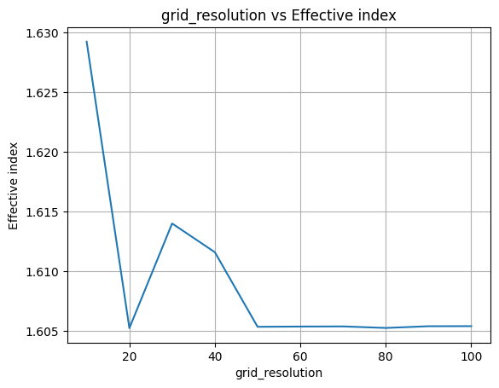
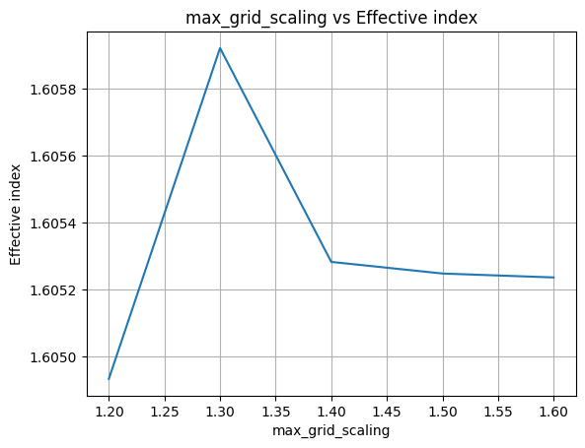
Learning outcome #1 – Convergence tests
DE waveguide, w = 1.2 µm, neff_TE0, wvl 1.55 µm.
deep waveguide
Paste neff_TE0 vs grid_resolution plot here
deep waveguide
Paste neff_TE0 vs max_grid_scaling plot here
El cálculo del índice efectivo ($n_{\text{eff}}$) experimenta variaciones numéricas apreciables para valores bajos de resolución (grid_resolution $<30$) debido a una discretización insuficiente en las interfaces dieléctricas del núcleo. Sin embargo, la solución se estabiliza asintóticamente y deja de cambiar de manera significativa a partir de un valor de grid_resolution $≥$50, el cual, combinado con un max_grid_scaling $≥$1.5, garantiza convergencia numérica.

Slide 4
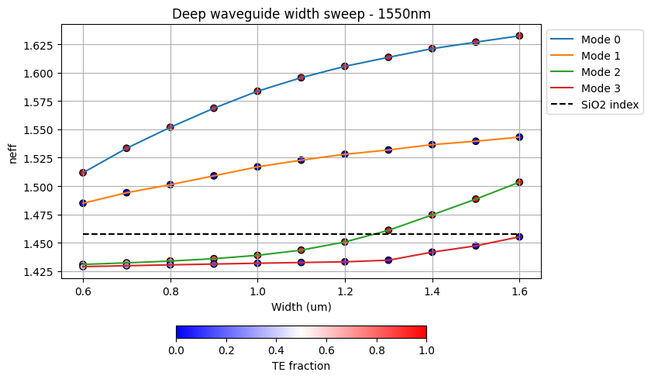
Learning outcome #2 – Width dependence
Width 0.6 - 1.6 µm (step 0.1 µm) – Wavelength 1.55 µm
deep waveguide
Paste plot here

Slide 5
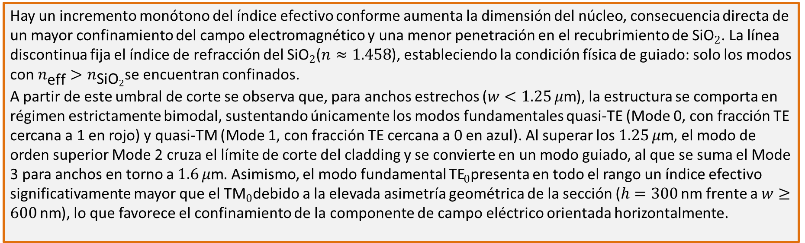
Learning outcome #2 – Width dependence
Width 0.6 - 1.6 µm (step 0.1 µm) – Wavelength 1.55 µm
Hay un incremento monótono del índice efectivo conforme aumenta la dimensión del núcleo, consecuencia directa de un mayor confinamiento del campo electromagnético y una menor penetración en el recubrimiento de ${\text{SiO}}_{2}$. La línea discontinua fija el índice de refracción del ${\text{SiO}}_{2}$($n≈1.458$), estableciendo la condición física de guiado: solo los modos con $n_{\text{eff}}>n_{{\text{SiO}}_{2}}$se encuentran confinados.
A partir de este umbral de corte se observa que, para anchos estrechos ($w<1.25 μ\text{m}$), la estructura se comporta en régimen estrictamente bimodal, sustentando únicamente los modos fundamentales quasi-TE (Mode 0, con fracción TE cercana a 1 en rojo) y quasi-TM (Mode 1, con fracción TE cercana a 0 en azul). Al superar los $1.25 μ\text{m}$, el modo de orden superior Mode 2 cruza el límite de corte del cladding y se convierte en un modo guiado, al que se suma el Mode 3 para anchos en torno a $1.6 μ\text{m}$. Asimismo, el modo fundamental ${\text{TE}}_{0}$presenta en todo el rango un índice efectivo significativamente mayor que el ${\text{TM}}_{0}$debido a la elevada asimetría geométrica de la sección ($h=300 \text{nm}$ frente a $w≥600 \text{nm}$), lo que favorece el confinamiento de la componente de campo eléctrico orientada horizontalmente.

Slide 6
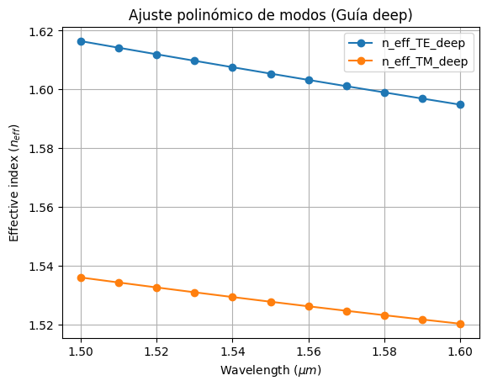
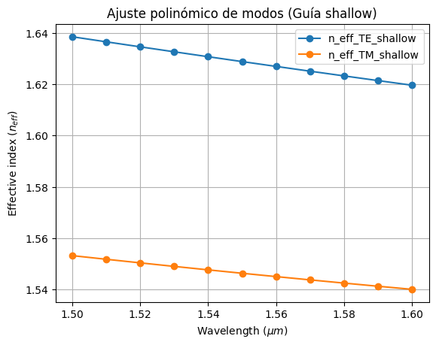

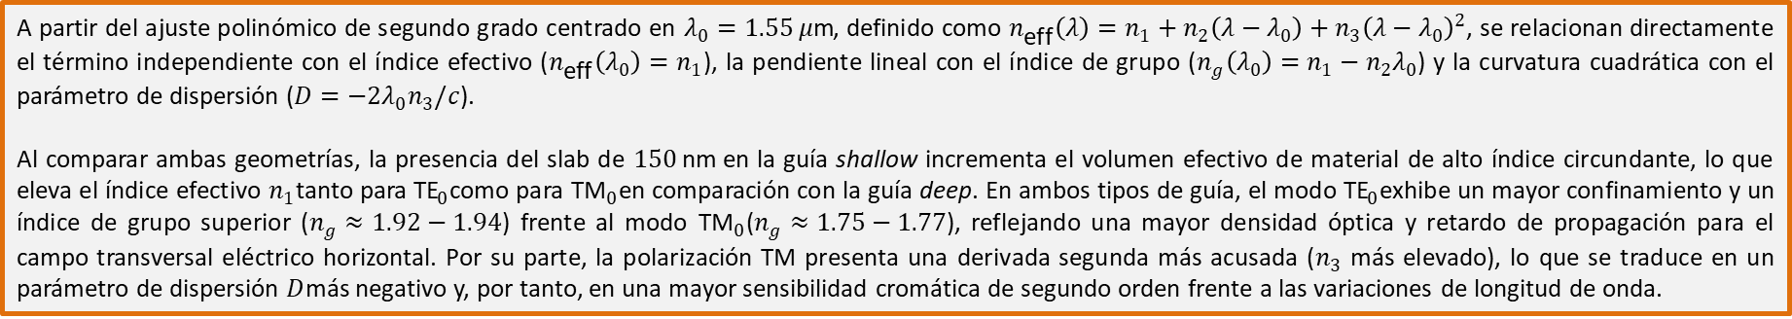
Learning outcome #3 – Waveguide compact model
Let’s model the waveguide using a second order polynomial:
$$n_{eff}\left(λ\right)=n_{1}+n_{2}\left(λ−λ_{0}\right)+n_{3}{\left(λ−λ_{0}\right)}^{2}$$
A partir del ajuste polinómico de segundo grado centrado en $λ_{0}=1.55 μ\text{m}$, definido como $n_{\text{eff}}\left(λ\right)=n_{1}+n_{2}\left(λ−λ_{0}\right)+n_{3}{\left(λ−λ_{0}\right)}^{2}$, se relacionan directamente el término independiente con el índice efectivo ($n_{\text{eff}}\left(λ_{0}\right)=n_{1}$), la pendiente lineal con el índice de grupo ($n_{g}\left(λ_{0}\right)=n_{1}−n_{2}λ_{0}$) y la curvatura cuadrática con el parámetro de dispersión ($D=−2λ_{0}n_{3}/c$).
Al comparar ambas geometrías, la presencia del slab de $150 \text{nm}$en la guía shallow incrementa el volumen efectivo de material de alto índice circundante, lo que eleva el índice efectivo $n_{1}$tanto para ${\text{TE}}_{0}$como para ${\text{TM}}_{0}$en comparación con la guía deep. En ambos tipos de guía, el modo ${\text{TE}}_{0}$exhibe un mayor confinamiento y un índice de grupo superior ($n_{g}≈1.92−1.94$) frente al modo ${\text{TM}}_{0}$($n_{g}≈1.75−1.77$), reflejando una mayor densidad óptica y retardo de propagación para el campo transversal eléctrico horizontal. Por su parte, la polarización TM presenta una derivada segunda más acusada ($n_{3}$ más elevado), lo que se traduce en un parámetro de dispersión $D$más negativo y, por tanto, en una mayor sensibilidad cromática de segundo orden frente a las variaciones de longitud de onda.

Slide 7
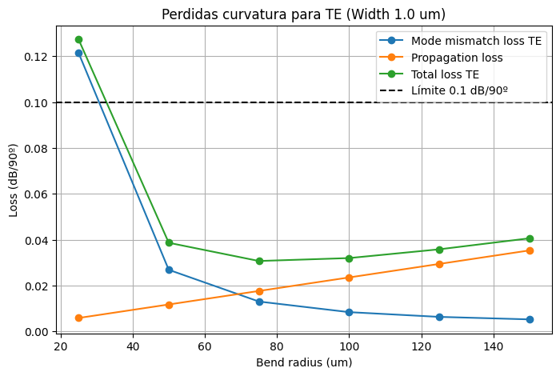
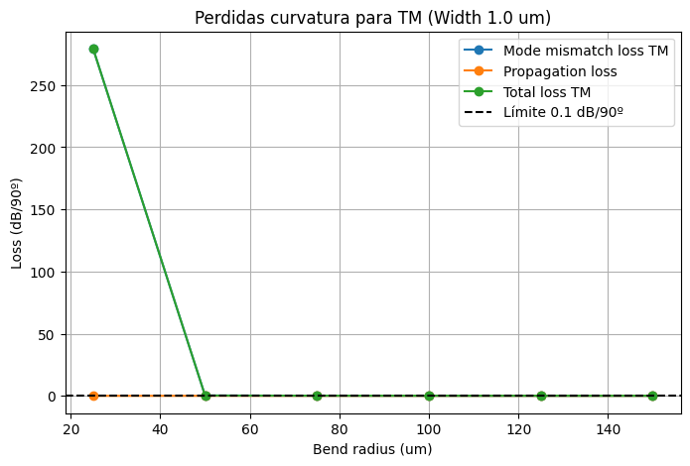
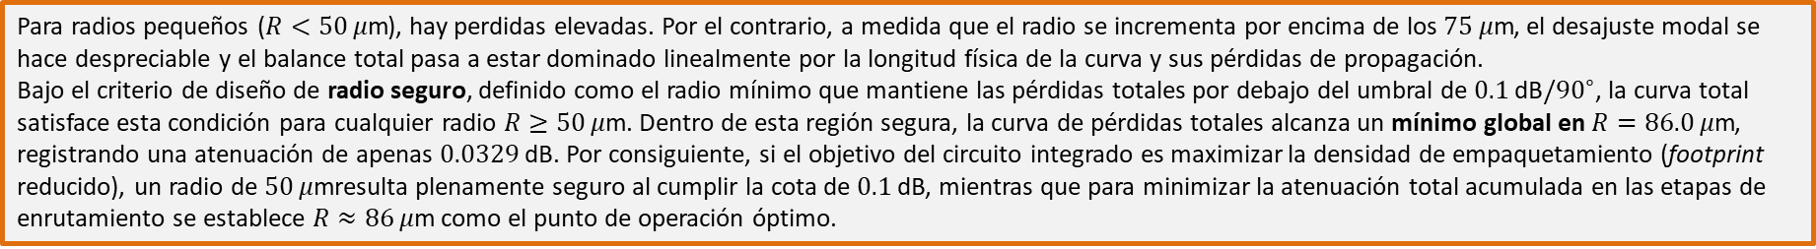
Learning outcome #4 – Bend waveguide radius vs. loss – deep
Find neff_TE0 for wvl 1.55 µm, width 1.0 µm for R=25,50,75,100, 125,150 µm
$α\left[\frac{dB}{90°}\right]=$ $R\frac{π}{2}α\left[\frac{dB}{µm}\right]$
Para radios pequeños ($R<50 μ\text{m}$), hay perdidas elevadas. Por el contrario, a medida que el radio se incrementa por encima de los $75 μ\text{m}$, el desajuste modal se hace despreciable y el balance total pasa a estar dominado linealmente por la longitud física de la curva y sus pérdidas de propagación.
Bajo el criterio de diseño de radio seguro, definido como el radio mínimo que mantiene las pérdidas totales por debajo del umbral de $0.1 \text{dB}/{90}^{∘}$, la curva total satisface esta condición para cualquier radio $R≥50 μ\text{m}$. Dentro de esta región segura, la curva de pérdidas totales alcanza un mínimo global en $R=86.0 μ\text{m}$, registrando una atenuación de apenas $0.0329 \text{dB}$. Por consiguiente, si el objetivo del circuito integrado es maximizar la densidad de empaquetamiento (footprint reducido), un radio de $50 μ\text{m}$resulta plenamente seguro al cumplir la cota de $0.1 \text{dB}$, mientras que para minimizar la atenuación total acumulada en las etapas de enrutamiento se establece $R≈86 μ\text{m}$como el punto de operación óptimo.

Slide 8
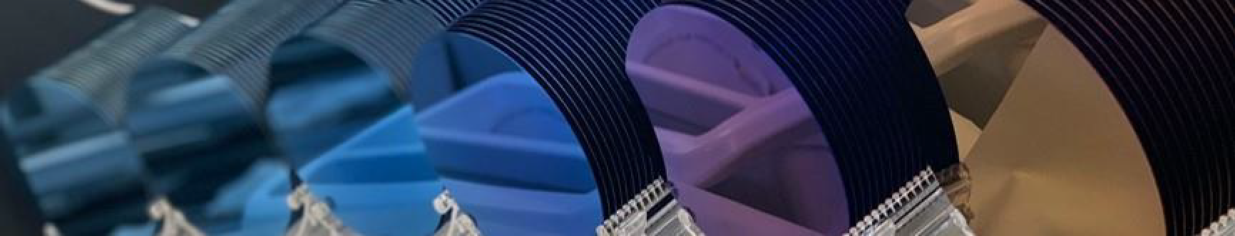
Thank you

